Slide 1
Tiếng Việt
ÔN TẬP CUỐI HỌC KỲ I
Tiết 2

Slide 2
01
Ôn luyện đọc thành tiếng và đọc thuộc lòng

Slide 3
Nhóm 4 đọc bài
Đọc bài
Nhận xét

Slide 4
02
Ôn viết chữ
C, G, S, L, Ê, I, K hoa cỡ nhỏ

Slide 5
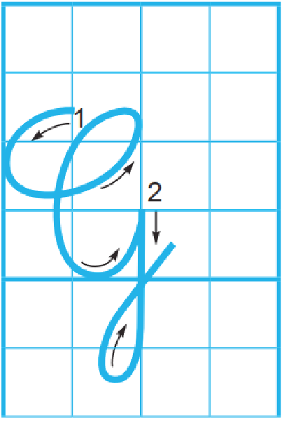
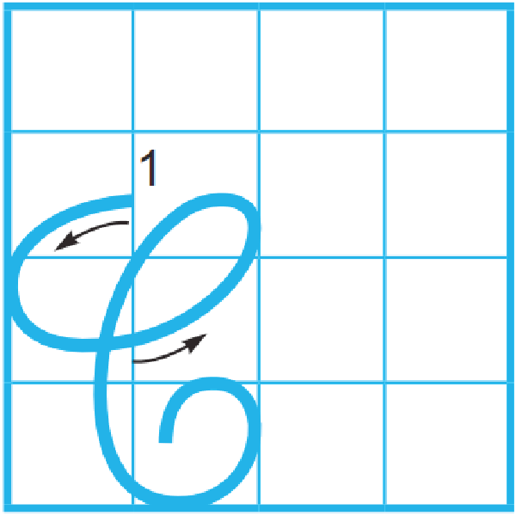
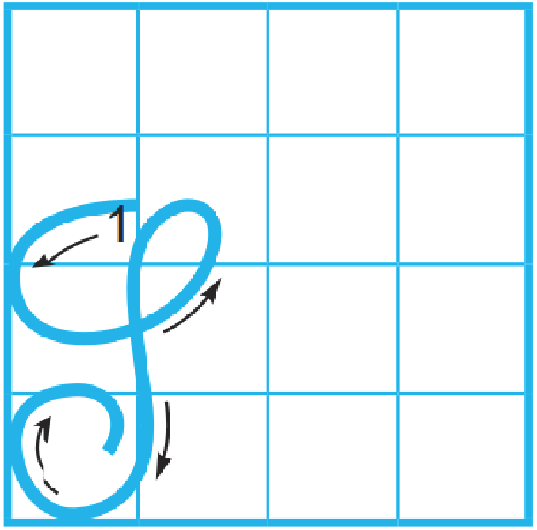
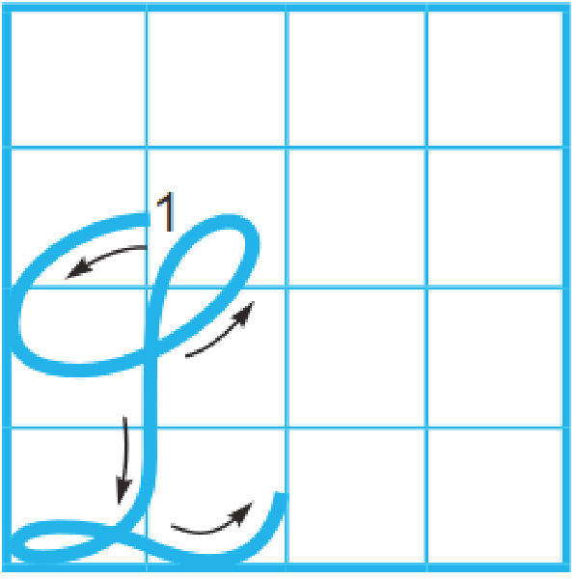
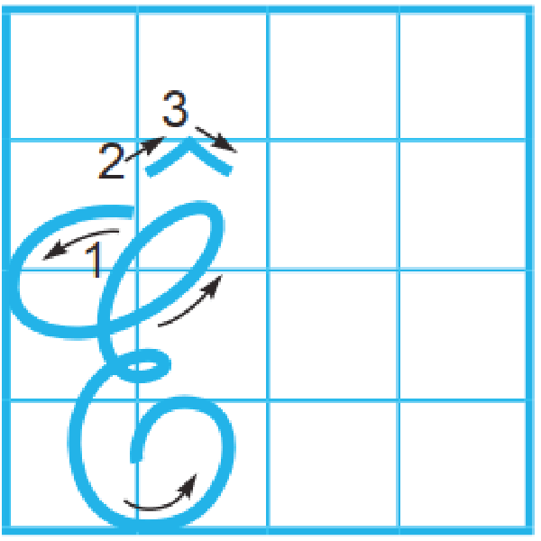
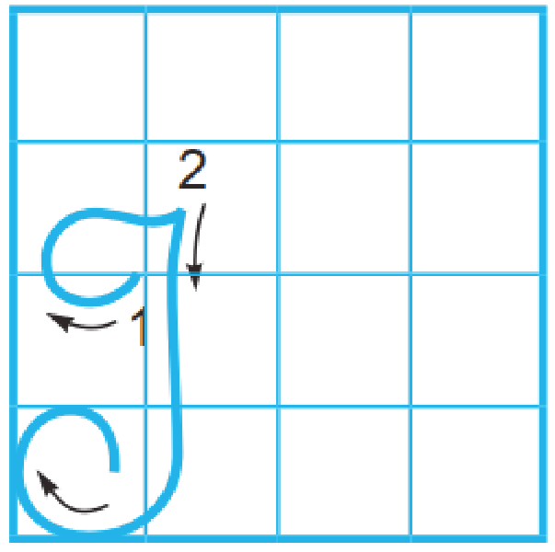
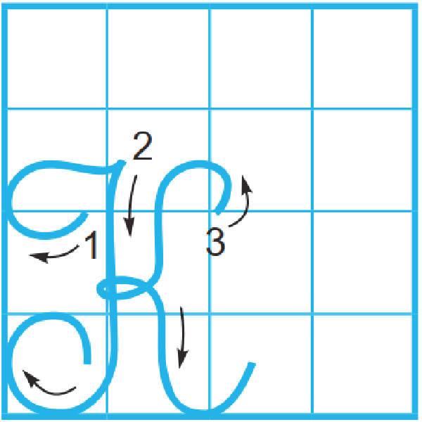
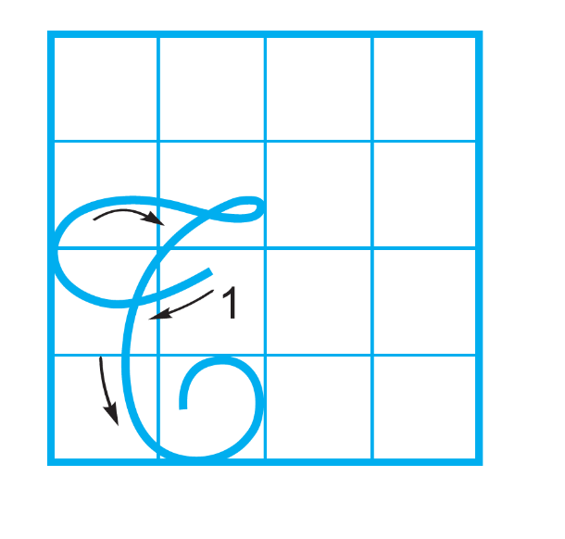
Quan sát mẫu chữ

Slide 6
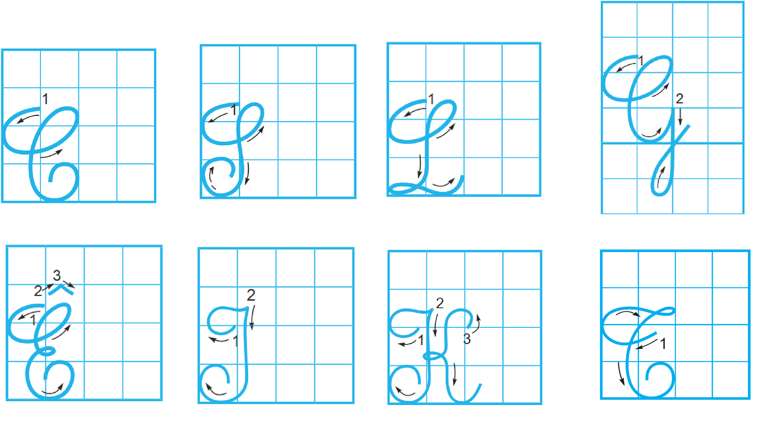
Thực hiện yêu cầu:
Nhắc lại chiều cao, độ rộng của các chữ

Slide 7
Chia sẻ trước lớp
Trình bày
Nhận xét

Slide 8
Nhóm 1
Độ cao: 2 ô ly rưỡi
Độ rộng: 2 ô ly

Slide 9
Nhóm 2
Độ cao:
2 ô ly rưỡi
Độ rộng:
gần 2 ô ly rưỡi

Slide 10
Nhóm 3
Độ cao:
4 ô ly
Độ rộng: gần 2 ô ly rưỡi

Slide 11
Quy trình viết
Viết vào VTV

Slide 12
Quy trình viết
Viết vào VTV

Slide 13
Quy trình viết
Viết vào VTV

Slide 14
Quy trình viết
Viết vào VTV

Slide 15
Quy trình viết
Viết vào VTV

Slide 16
Quy trình viết
Viết vào VTV

Slide 17
Quy trình viết
Viết vào VTV

Slide 18
02.2
Ôn luyện viết từ và câu ứng dụng

Slide 19
Tên riêng địa lí
Sơn La
Cần Thơ
Kiên Giang

Slide 20
Thực hiện yêu cầu:
Sơn La
Cần Thơ
Xác định độ cao các con chữ, vị trí đặt dấu thanh, khoảng cách giữa các chữ…
Kiên Giang

Slide 21
Chia sẻ trước lớp
Trình bày
Nhận xét

Slide 22
Viết vào VBT
Sơn La
Cần Thơ
Kiên Giang

Slide 23
Em hãy viết các từ trên vào vở và chú ý:
- Khi viết tên riêng cần viết hoa chữ cái đầu của mỗi tiếng tạo thành tên riêng đó.
- Chữ viết phải chính xác về độ rộng, chiều cao, đủ nét, có nét thanh nét đậm…
- Khi viết cần chú ý viết nét liền mạch, hạn chế tối đa số lần nhấc bút.
- Nét rê bút, lia bút phải thanh mảnh, tinh tế, chữ viết mới đẹp và tạo được ấn tượng tốt.

Slide 24
3.Viết câu
Trong đầm gì đẹp bằng sen,
Lá xanh, bông trắng lại chen nhuỵ vàng.
Nhuỵ vàng, bông trắng, lá xanh
Gần bùn mà chẳng hôi tanh mùi bùn.

Slide 25
Viết vào vở tập viết
3.Viết câu
Trong đầm gì đẹp bằng sen,
Lá xanh, bông trắng lại chen nhuỵ vàng.
Nhuỵ vàng, bông trắng, lá xanh
Gần bùn mà chẳng hôi tanh mùi bùn.

Slide 26
Em hãy viết các từ trên vào vở và chú ý:
- Viết đúng chính tả.
- Viết hoa các chữ cái đầu dòng.
-Dòng thơ thứ nhất thụt đầu dòng 2 ô li, dòng thơ thứ hai thụt đầu dòng 1 ô li.

Slide 27
02.3
Luyện viết thêm

Slide 28
Lý Thường Kiệt
Trần Quang Khải
Lê Thị Hồng Gấm

Slide 29
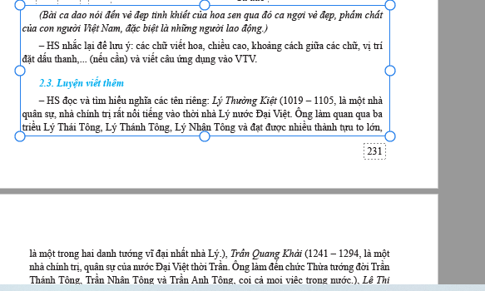
Lý Thường Kiệt ( 1019-1105, là một nhà quân sự, nhà chính trị rất nổi tiếng vào thời nhà Lý nước Đại Việt. Ông làm quan ba triều lý Lý Thái Tông, Ký Nhân Tông và đạt được nhiều thành tựu to lớn, là một trong hai danh tướng vĩ đại nhất thời nhà Lý)

Slide 30
Trần Quang Khải( 1241-1294, là một nhà chính trị, quân sự của nước Đại Việt thời Trần. Ông làm đến chức Thừa tướng đời Trần Thánh Tông, Trần Nhân Tông và Trần Anh Tông, coi cả mọi việc trong nước.

Slide 31
Lê Thị Hồng Gấm( 1951-1970, là một nhà cách mạng của Việt Nam, đã tham gia vào công cuộc đấu tranh chống Mỹ cứu nước)

Slide 32
Đồng bằng sông Cửu Long là vựa
lúa lớn của cả nước.
Viết vào vở tập viết

Slide 33
02.5
Phân việt d/r hoặc ăn/ăng

Slide 34
hẹp - rộng
khó - dễ
ngắn - dài
mỏng dày

Slide 35
nhạt - mặn
cong - thẳng
đen - trắng
mềm - căng

Slide 36
Tạm biệt và hẹn gặp lại

